Slide 1
BLOQUE I: DE PRINCIPIOS DEL SIGLO XVI A PRINCIPIOS DEL XVIII.
APRENDIZAJE ESPERADO:
DESCRIBE EL PROCESO DE INTEGRACIÓN ECONÓMICA DEL MUNDO EN EL SIGLO XVI.
TEMA: LA PRIMERA EXPRESIÓN DE UN MUNDO GLOBALIZADO:
SUBTEMAS: La toma de Constantinopla y la necesidad europea de abrir nuevas rutas de comercio. Expediciones marítimas y conquistas (costas de África, India, Indonesia, América). Colonización europea, migraciones y el intercambio mundial: plata, esclavos y especies.

Slide 2
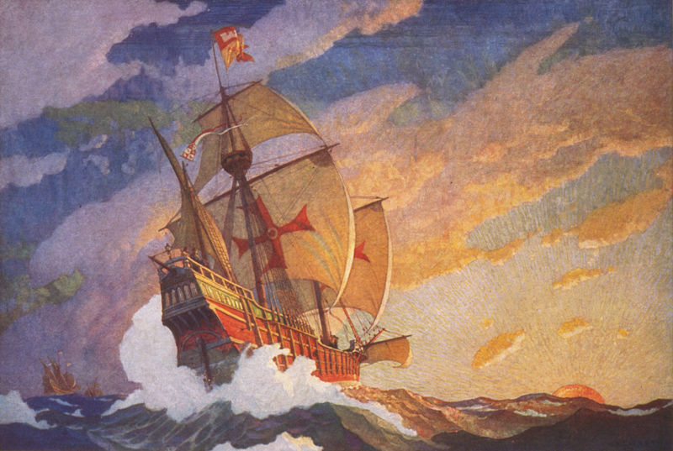
Tema: La primera expresión de un mundo globalizado. La toma de Constantinopla y la necesidad europea de abrir nuevas rutas de comercio.
Con la ruta comercial hacia el oriente bloqueada por los turcos después de la toma de Constantinopla y cerrada definitivamente, después de un tiempo, los europeos se vieron en la necesidad de buscar nuevas rutas comerciales. Portugal y España eran las naciones más favorecidas geográficamente para iniciar los viajes de exploración.

Slide 3
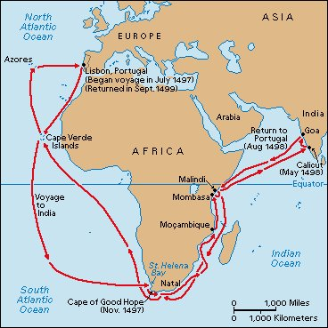
Los primeros viajes de exploración los realizaron los portugueses bajo la protección del rey Enrique el navegante quien fundó la Escuela de Sagres.
Los portugueses establecieron colonias en las costas occidentales de África y rodearon el continente para llegar a India e Indonesia.

Slide 4
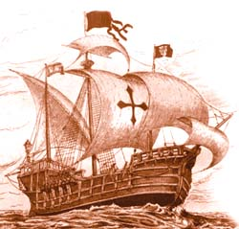
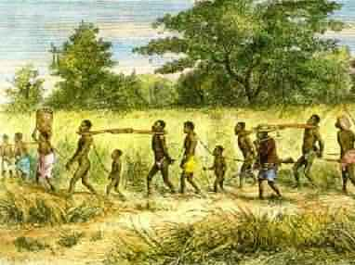
En sus primeros viajes los portugueses llegaron a las costas africanas de lo que hoy conocemos como Marruecos.
Se dieron cuenta de la gran fuerza física de los habitantes de estas poblaciones e iniciaron el comercio de esclavos, convirtiendo a Lisboa en la gran capital de esta práctica inhumana.

Slide 5
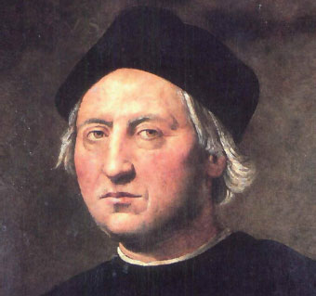
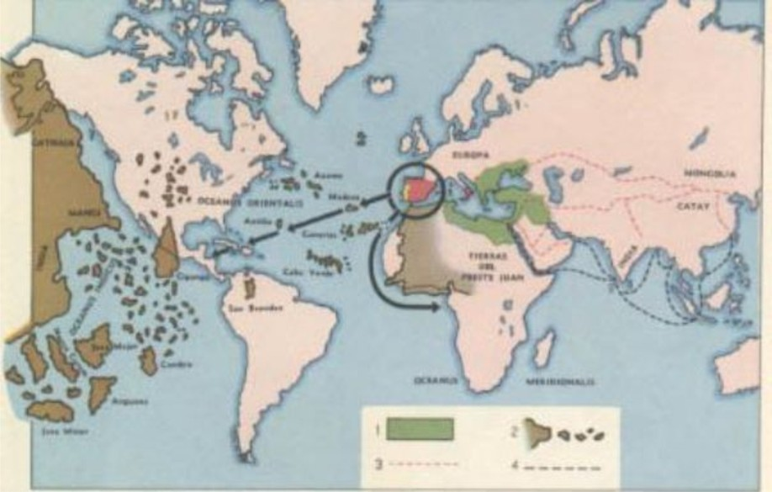
España intentó una estrategia temeraria para ganarle a Portugal el comercio con China: apoyó el viaje del genovés Cristóbal Colón llevado a cabo en 1492, quien se internó por el Océano Atlántico. Allí se dio el primer contacto con América. El llamado Nuevo Mundo fue el interés central de España y otros reinos. Éstos se repartieron las zonas de exploración y colonización.

Slide 6
Expediciones y exploradores
AÑO | EXPLORADOR | ZONAS EXPLORADAS
1487 - 1488 | Bartolomeo Días. | Costa poniente de áfrica
1492 - 1494 | Cristóbal Colón. | Centro y sur de América
1497 - 1498 | Giovanni Caboto | Norte de América (hoy Canadá)
1497 - 1499 | Vasco de Gama | Costas de África e India.
1513 | Vasco Núñez de Balboa | Panamá y Océano Pacífico
1518 | Juan de Grijalva | Costas de Yucatán
1519 - 1521 | Fernando de Magallanes | Primera vuelta al mundo
1521 - 1522 | Juan Sebastián Elcano | Primera vuelta al mundo
1524- | Francisco Pizarro | Costa pacífica de América

Slide 7
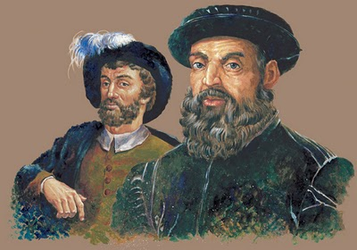
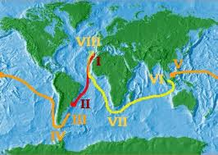
EXPEDICIONES MARÍTIMAS Y CONQUISTAS (COSTAS DE ÁFRICA, INDIA, INDONESIA, AMÉRICA)
En el año de 1486, los portugueses lograron alcanzar el sur de África para dar la vuelta y llegar a Asia. A este lugar lo llamaron Cabo de la Buena Esperanza. En el año de 1499 la expedición comandada por Vasco de Gama desembarcó en las costas de India, en Asia. Un año después, en 1500, una expedición portuguesa llegó a las costas del sur de América, en el actual Brasil.
De 1519 – 1522 se llevó a efecto el primer viaje de circunnavegación por Fernando de Magallanes y Juan Sebastián Elcano.
Viaje de Circunnavegación de Vasco de Gama y Juan Sebastián Elcano 1519 - 1522

Slide 8
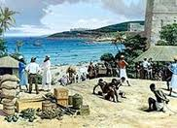
Durante sus expediciones, los portugueses establecieron puntos a lo largo de la costa de África a los que les llamaron factorías, entre los productos que obtuvieron se encontraban oro, marfil y malaqueta y esclavos.
En Asia, los portugueses establecieron colonias como Zanzibar (1503) y Calcuta (1504), y también fundaron diversas factorías en las zonas donde podían comerciar especias, sedas, metales y piedras preciosas, porcelanas, tapetes y paños.
En América la colonización portuguesa se inicio en 1530 y obtenían el llamado palo de Brasil, del que se obtenía tinte rojo para las telas.

Slide 9
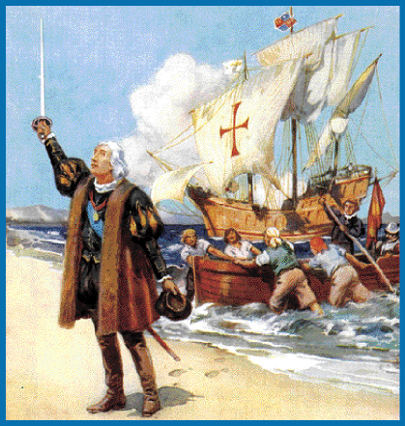
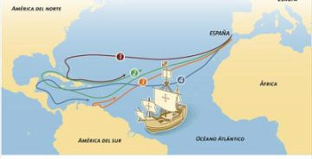
Los Españoles se incorporaron tiempo después que los portugueses a la búsqueda de nuevas rutas a través del océano atlántico. La expedición comandada por Cristobal Colón en 1492, fue la primera y la de mayor importancia por sus consecuencias. Con la creencia de que cruzando el Atlántico se llegaba a Asia, Colón inició un viaje durante el cual se toparía con un continente desconocido para los europeos. Este viaje dio pie a las posteriores conquistas y colonizaciones que formaron los virreinatos españoles en América.

Slide 10
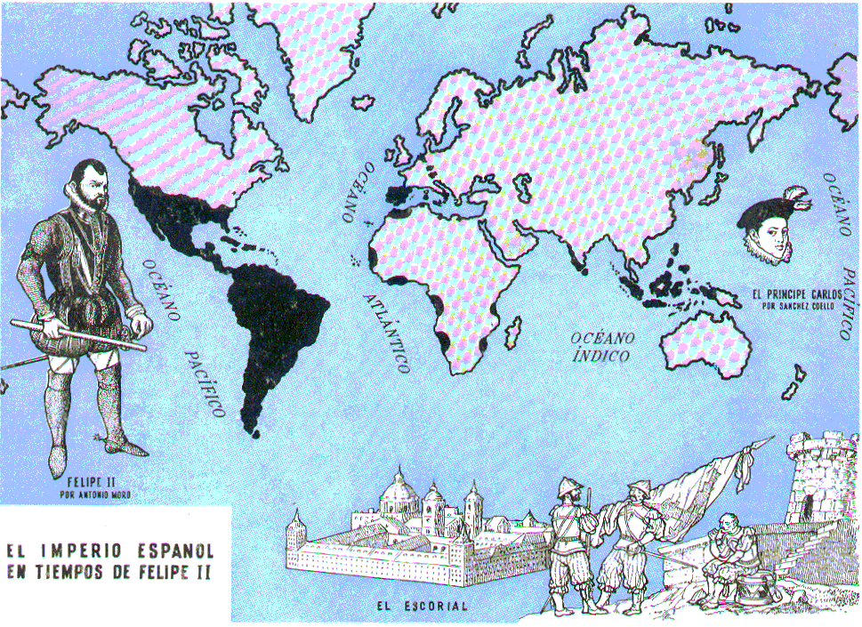
La búsqueda de rutas para comerciar con Asia no terminó con los viajes de Cristóbal Colón, la monarquía española continuó intentándolo por medio de exploraciones terrestres hasta que encontraron el océano pacífico y posteriormente llegar a Asia donde fundó la colonia de Filipinas en 1571.
Las colonias que fundó la monarquía española durante el siglo XVI fueron vastas, tanto en amplitud como en riquezas. Sus riquezas dieron a esta monarquía un poderío sin precedente.
Los logros de portugueses y españoles inspiraron a franceses, ingleses y holandeses, quienes durante el siglo XVI realizaron sus primeras expediciones con el propósitos de establecer colonias. Fue hasta el siguiente siglo cuando estas naciones europeas lograron fundarlas y convertirlas en fuente de riqueza.

Slide 11
Los reyes católicos temerosos de que Portugal invadiera tierras descubiertas por Colón, le pidieron al Papa Alejandro VI que estableciera los límites en las exploraciones de españoles y portugueses creando una línea imaginaria establecida en el documento conocido como Bula Alejandrina.
Este documento se autorizaba a Portugal a ocupar los territorios de África y Asia, hacia el oriente, mientras que España podía conquistar los territorios hacia el Occidente. A través del Tratado de Tordesillas suscrito con España Portugal obtuvo el permiso de traspasar estas líneas imaginarias y en 1500 llegan a Brasil, que sería más tarde la más grande colonia portuguesa en América, pero su interés seguía siendo bordear África hasta llegar a Asia. En África colonizaron el Congo, Senegal y Guinea. En Asia llegaron a las Islas Molucas y a las costas de china.

Slide 12
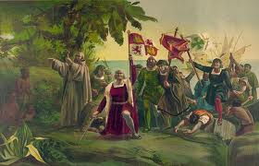
Inglaterra inició viajes de exploración y conquista llegando a lo que hoy es Canadá en 1497, gracias a un veneciano de nombre Giovanni Cabotto que estaba al servicio de la Corona inglesa.
Holanda, Francia y Alemania iniciaron sus conquistas, como fue el caso de los franceses que ocuparon territorio americano (la Luisiana) y que en la actualidad se encuentra en E. E. U. U..
Los Españoles tomando como base la Isla de Cuba, con Vasco Núñez de Balboa logran en 1513 llegar a la actual Panamá, y en 1518 Juan de Grijalva llega a costas de Yucatán; en 1519, Fernando de Magallanes y Juan Sebastián Elcano dan la vuelta al mundo.
En 1519, Hernán Cortés, con pocos españoles y con ayuda de pueblos indígenas (como fue el caso de los Tlaxcaltecas) logran la conquista de México Tenochtitlán que en ese entonces era el centro del poder en Mesoamérica.
Francisco Pizarro, en 1531, conquistó el territorio Inca, lo que hoy es Perú, en el sur de América.

Slide 13
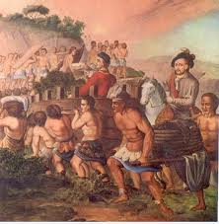
Colonización europea, migraciones y el intercambio mundial: plata, esclavos y especias.
Una de las grandes razones para las exploraciones fue la económica. Y si en un principio se pensó en el comercio de especias, las tierras descubiertas ofrecían nuevas posibilidades. Por ejemplo, la explotación minera y la colonización de tierras y el comercio de productos que ofrecían África y el Nuevo Mundo.

Slide 14
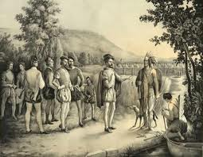
La ambición y la codicia se apoderaron de los europeos al tener noticias de que el oro y la plata eran abundantes en estas tierras. A Norteamérica en el siglo XVI llegaron comerciantes, desempleados, campesinos sin tierra y gente que en Europa era perseguida por cuestiones políticas y religiosas(calvinistas o puritanos)
De España emigraron hacia las nuevas colonias en América y Asia, aventureros, comerciantes, soldados, frailes, campesinos, etc., lo que provocó el abandono de los campos y las ciudades; esto tuvo como consecuencia el aumento de los precios de los productos, en especial del trigo.
En las nuevas tierras descubiertas se sembraron algunas especias y productos de origen asiático, europeo y africano; fueron llevados a Europa, enriqueciendo sus gustos culinarios.

Slide 15
Principales cantidades de migración y productos intercambiados a consecuencias de la conquista y colonización.
AÑOS | Emigrantes europeos (cantidades aproximadas) | Media anual.
1506 - 1560 | 85000 | 1 574
1561 - 1600 | 157000 | 3140
1601 - 1650 | 194000 | 3380
1651 - 1700 | 45000 | 900
Totales | 481000 | 2479
América | África | Asia | Europa
aguacate | almendra | ajo | Alfalfa
cacao | anís | alubia | Caballo
camote | café | arroz | Cerdo
conejillo | Col morada | azafrán | Gallina
frijol | Melón | Azúcar | Gato
guayaba | Plátano | canela | Haba
jitomate |  | clavo | Lechuga
Llama |  | espinaca | Lenteja
Maíz |  | Granada | olivo
papa |  | mango | Oveja
papaya |  | naranja | Perro
pavo |  | Nuez | Trigo
piña |  | pimienta | res
La colonización tuvo efectos inmediatos en la población de todos los continentes. Para los Europeos, conquistar y poblar América representó la oportunidad de obtener una nueva condición de privilegio y de grandes riquezas.

Slide 16
Para los americanos, asiáticos y africanos la colonización y conquista implicó un cambio importante en su organización y sus costumbres y creencias religiosas. Los africanos de color fueron objeto de esclavitud, los americanos y asiáticos de explotación. En Norteamérica colonizada por ingleses los nativos fueron casi exterminados. La Iglesia católica consideró su obligación evangelizar a los habitantes de esas tierras, y los reyes pensaron que debían poner orden y adelantarse a lo que pudieran obtener otros estados. Por ello, la conquista de los pueblos indígenas tuvo como base la evangelización de los mismos.

Slide 17
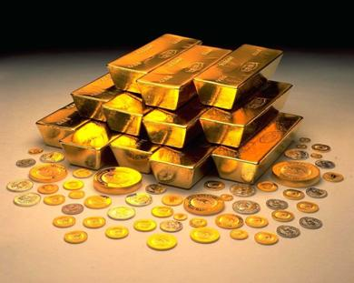
La exportación de especias, animales y vegetales, fue uno de los aportes de América al mundo y uno de los generadores de riqueza durante el periodo. Sin embargo, el oro y la plata fueron los recursos americanos más apreciados por los europeos.
En los virreinatos españoles se descubrieron ricos yacimientos de plata, más que de oro. En Brasil hubo una buena producción de metal dorado.
Aunque una buena parte de plata tenía como destino las arcas reales españolas, sus reyes utilizaron buena parte de ella para pagar préstamos, financiar guerras en Europa y comprar artículos y productos de manufactura europea. De esta manera, los comerciantes y banqueros de ciudades como Venecia, Florencia, Amberes, Londres, Lyon y París se enriquecieron-

Slide 18
El tráfico de esclavos: Desde las primeras expediciones por las costas africanas, los portugueses iniciaron la compra y venta de esclavos. El posterior proceso de expansión de Europa, producto de la conquista y colonización, impulsó dicho comercio y lo convirtió en uno de los negocios más lucrativos y crueles que duraría hasta mediados del siglo XIX.
El florecimiento de la minería y la agricultura en Brasil, se logró gracias a la fuerza de trabajo esclava.
Aunque en las colonias españolas sí se utilizó la mano de obra nativa para muchas actividades económicas, también se compró gran cantidad de esclavos negros para los trabajos más rudos, como el cultivo de caña de azúcar y la minería.

Slide 19
Las colonias inglesas, sobre todo las del sur, hicieron de las plantaciones de algodón y de tabaco sus principales actividades productivas sobre todo durante el siglo XVIII, importando grandes cantidades de esclavos para este trabajo. Esta actividad perduró durante siglos, pues aún con la declaración de independencia de las Trece Colonias de Inglaterra, el sistema esclavista perduró hasta ya entrado el siglo XVIII. En todas las colonias y en la misma Europa los esclavos carecían totalmente de libertad y su condición de esclavitud era hereditaria. La cantidad de esclavos negros aumentó de manera impresionante entre el siglo XVI y el XVIII. Algunos historiadores calculan que hasta el año 1500 anualmente llegaban a América alrededor de 5 mil esclavos y para el año 1700, esta cifra ascendió a 36 mil 100 personas.

